Slide 1
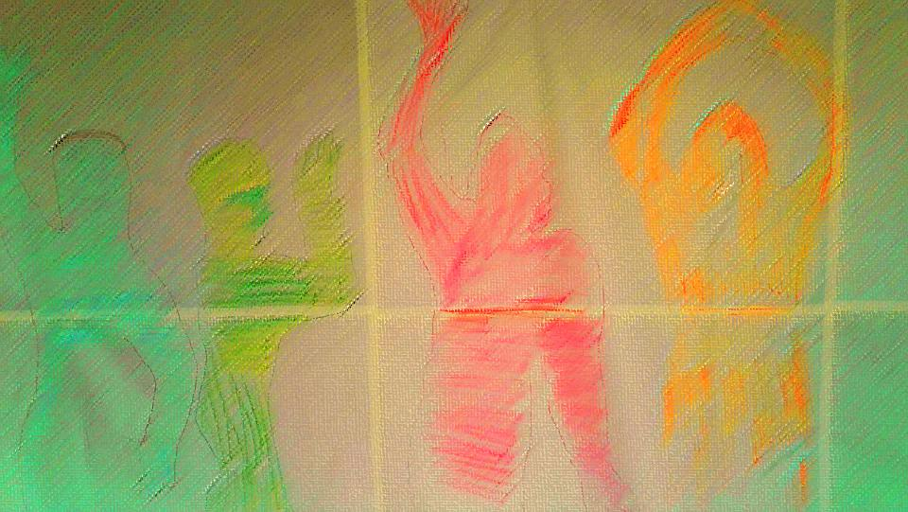


CINCO ELEMENTOS
DE LA DANZA
Lic. Jaimes Gonzales Andrea Melissa

Slide 2
LA Danza :Concepto
La danza es considerada, generalmente, como la expresión
de arte mas antigua, a través de ella se comunican
sentimientos de alegría, tristeza amor, vida, muerte.
El hombre al o largo de la historia, ha utilizado la danza
para celebrar rituales mágicos, religiosos y como una forma
de conexión con sus dioses; pero también como una
expresión artística que ha sido siempre parte del desarrollo
de la humanidad.

Slide 3
Desde el siglo 19 la danza se empieza a visibilizar como un
Recurso de canalización de emociones.
En este sentido, definirla ha sido y es, una
tarea compleja, dada la variedad de aproximaciones
conceptuales e interrelaciones, que sobre este termino
se establecen desde diferentes campos: antropológico,
psicológico, pedagógico, sociológico, artístico, musical…
«La danza es la reacción del cuerpo humano de una
impresión o idea captadas por el espíritu, porque
cualquier movimiento suele ser acompañado
de un gesto»
Robinson (1992)

Slide 4
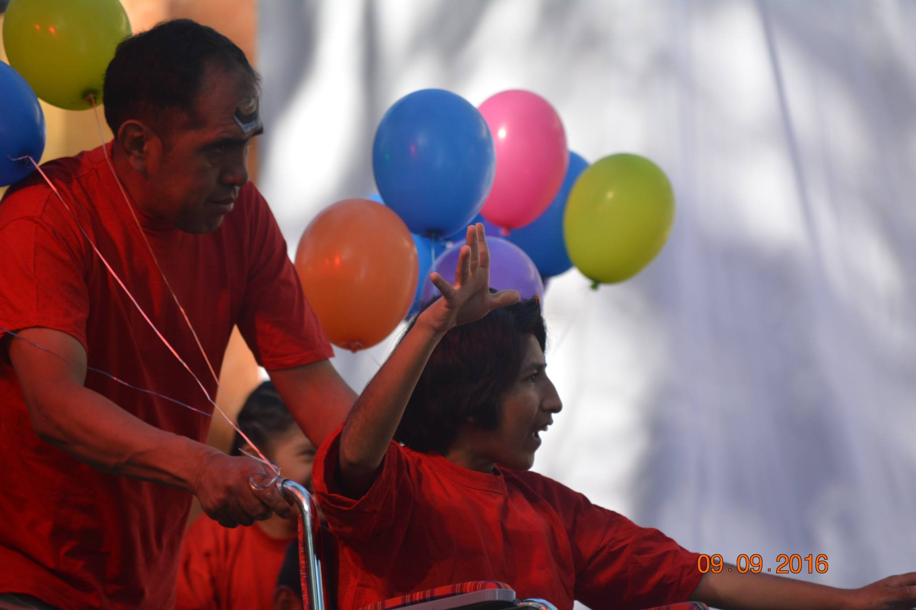
Elementos a considerar en el análisis de la danza

Slide 5
De la literatura existente , en torno a los factores del movimiento danzando y de la composición escénica, se deduce la existencia de ciertas diferencias , tanto a nivel terminológico como de enfoque entre los diversos autores.
Las diferentes orientaciones dan lugar a clasificaciones desiguales entre los diversos autores: Abbdie y Madre (1976), Batalha (1983), Hamilton (1989), Laban (1987), Quebec (1983), Robinson (1981-82).
Resaltaremos las aportaciones de Guerber – Walhs y Maucouvert (1991) quienes estudian con factores del movimiento danzando y de la composición escénica : el cuerpo, peso, contacto, espacio, tiempo, intensidad e interacción.

Slide 6
cuerpo | peso | contacto | espacio | tiempo | intensidad | interacción
Percepciones Intenciones Sensaciones Mirada Kinestesia contracción | Apoyos Alineamientos Presiones Suspensiones Equilibrio Resistencia contactos | Escucha del compañero de acción Zonas de procesos de apoyos iniciales Transiciones Suspensión Rechazar llevar | Propio Escénico Imaginario Forma Masa Materia Ambiente | Duración Ritmos Estructuras | Energía Dinamismo Fuerzas Resultantes Cualidades Fluidez | Objetos Accesorios Personas Ambiente Luces

Slide 7
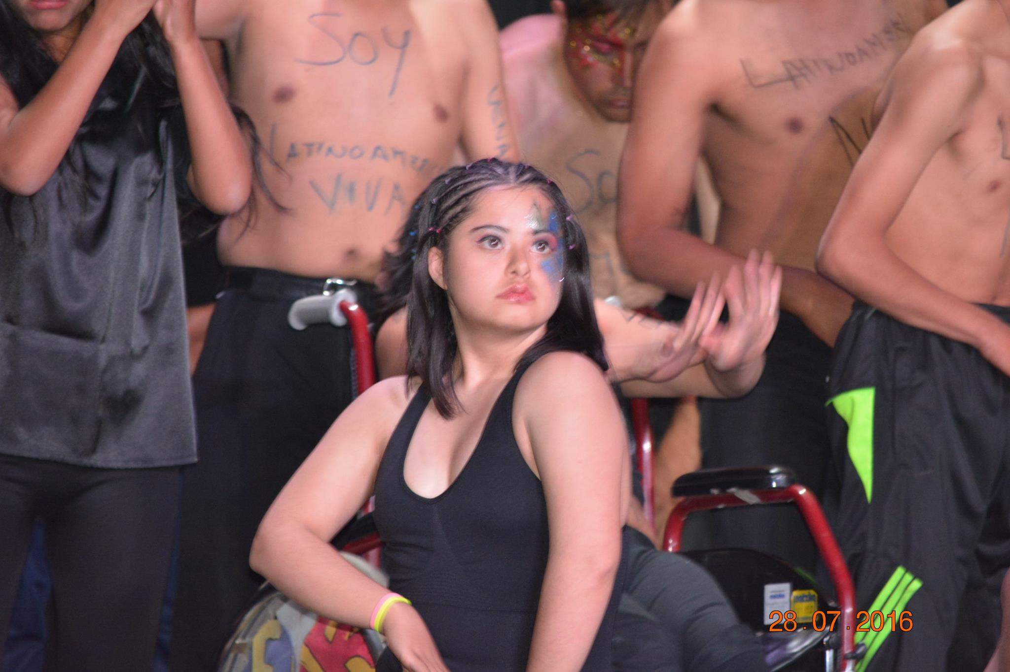
cuerpo
El cuerpo es el elemento fundamental de la danza . Se necesita un cuerpo viviente en movimiento para ser concebida como un arte.
Partes del cuerpo
Forma del cuerpo
Sistemas del cuerpo
Conciencia del cuerpo desde adentro

Slide 8

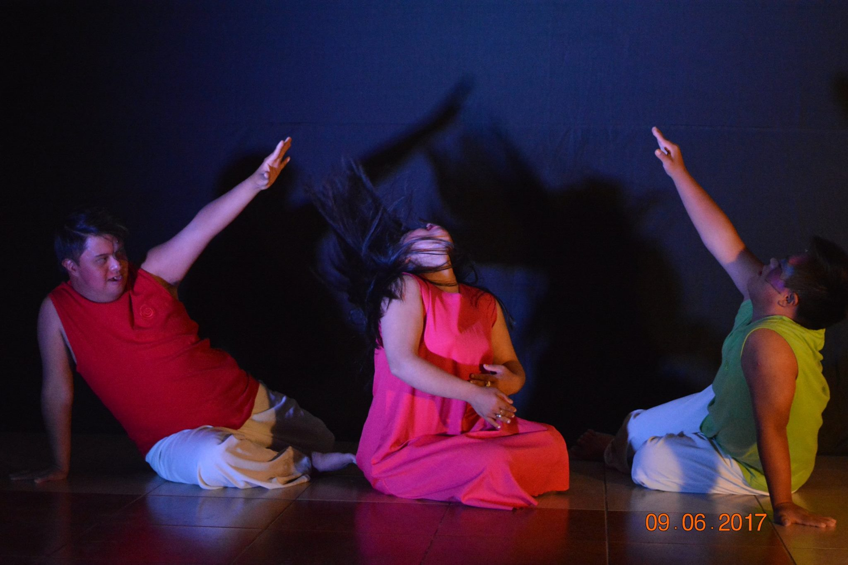
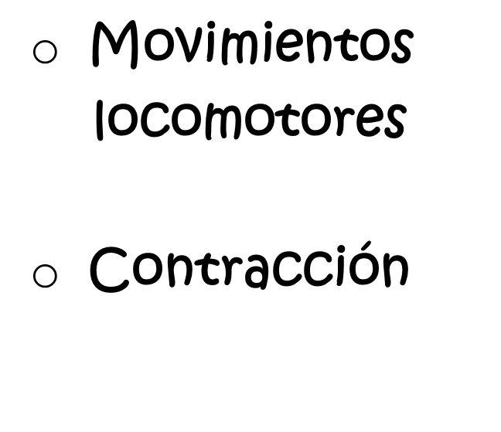
Se refiere a cualquier movimiento
que un bailarín o bailarina ejecute
en su baile.

Slide 9
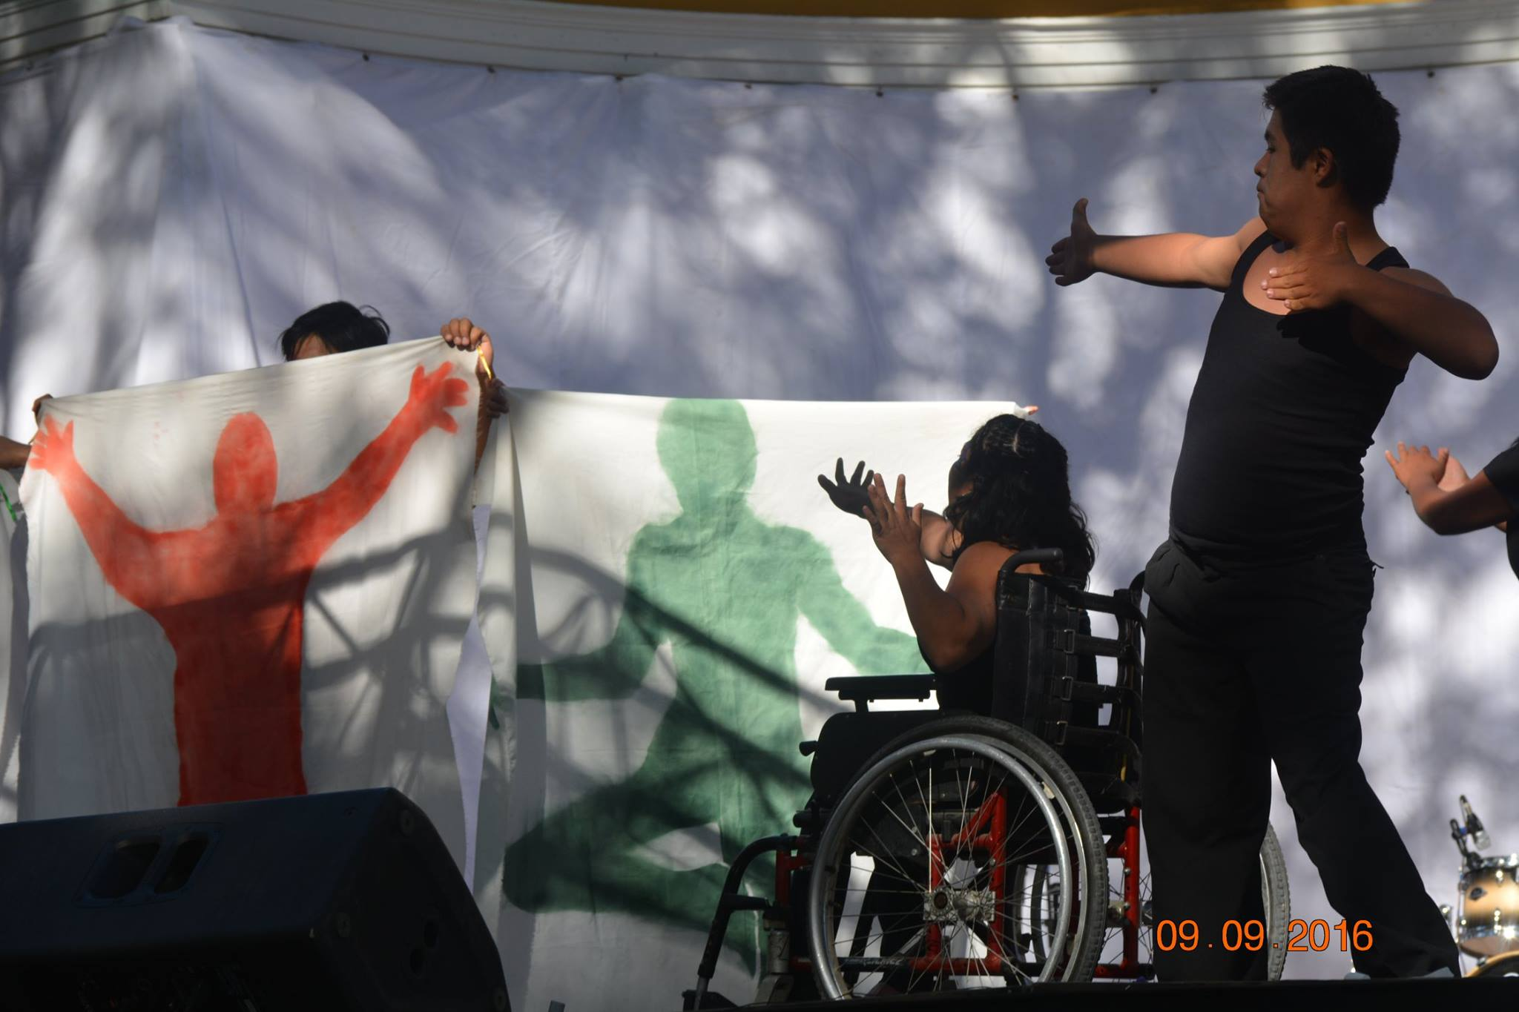
ESPACIO
Tamaño
Nivel
Localización
Dirección
Imaginario
Relación
EL ESPACIO ES UNO DE LOS ELEMENTOS MAS VIALES PARA ESTE ARTE.

Slide 10
tiempo
Es el ritmo de la danza ya
sea medido o libre. También
es la duración en el tiempo de una danza o relaciones que tienen lugar dentro del tiempo.
Ritmo medio
Ritmo libre
Duración en el tiempo
Relaciones en el tiempo

Slide 11

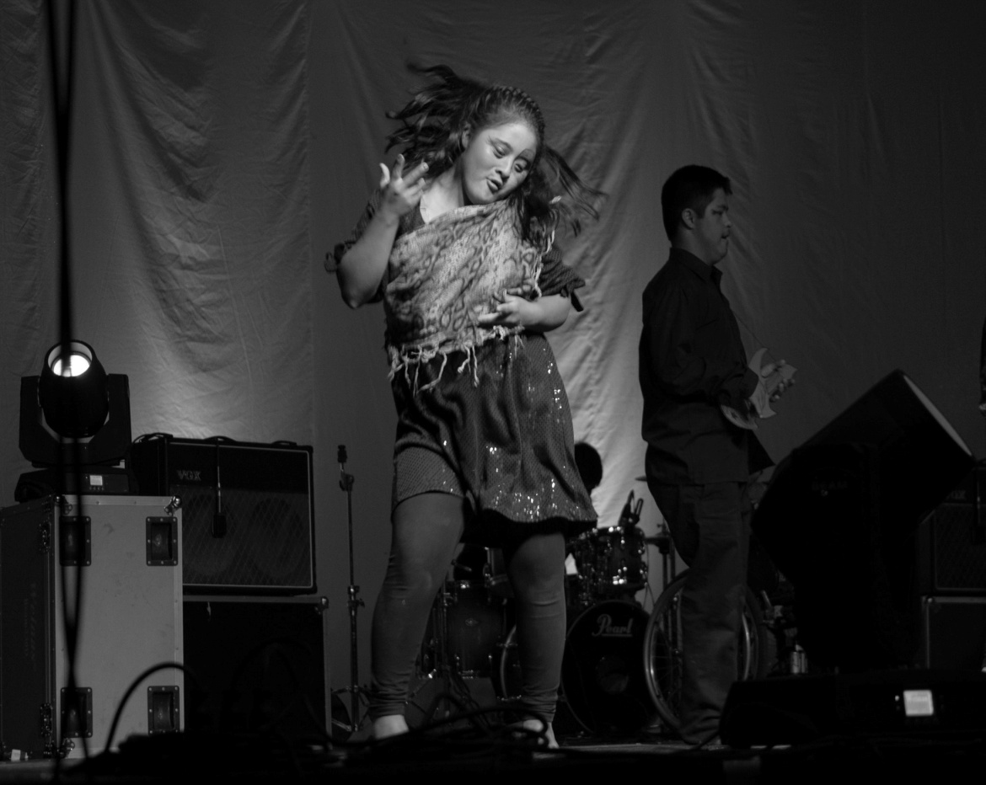
Consiste en la cualidades tanto físicas como emocionales que caracterizan a un movimiento en la danza.
La energía puede incluir los estados emocionales que se revelan en la manera en que se ejecutan los movimientos.
Flujo
Peso
Cualidad

Slide 12
Gracias por su atención

